Slide 1
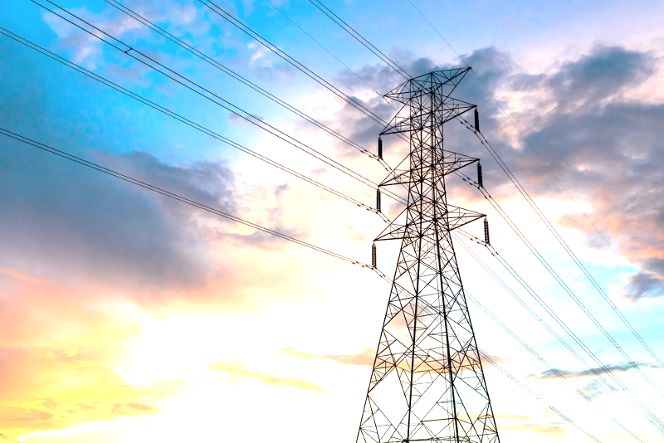
Společně krotíme
ceny energií
Pondělí 6. 11. 2023, od 17 hod
zasedací místnost
Olomoucká 178/2,
571 01 Moravská Třebová

Slide 2
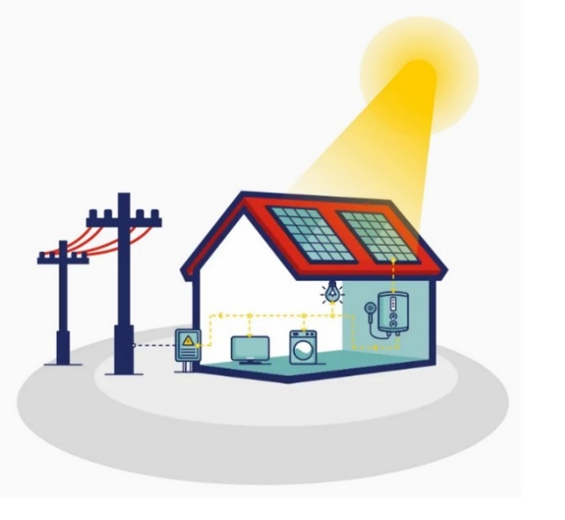
Program Nová zelená úsporám Light
DO﻿TACE JE URČENA PRO:
Seniory – vlastníky/spoluvlastníky rodinného domu pobírající starobní důchod
Příjemce příspěvku na bydlení (současně vlastníky / spoluvlastníky rodinného domu)
Příjemce pobírající invalidní důchod 3. stupně
Na stavební úpravy realizované od 12. září 2022
Dotace může být vyplacena také předem formou zálohy

Slide 3
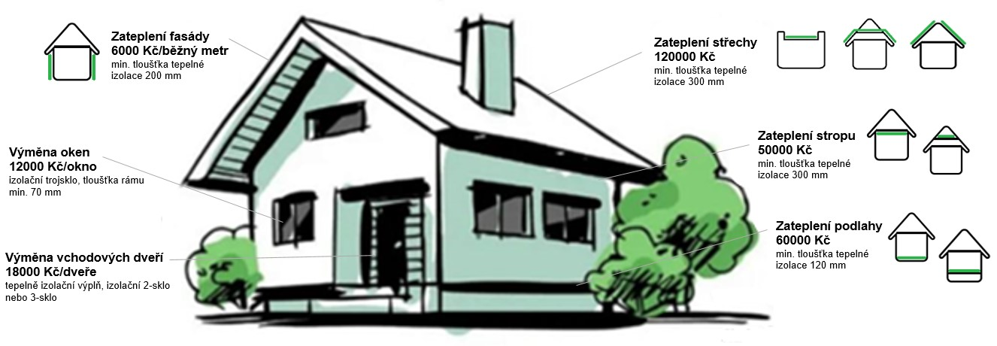
Programová opatření v NZÚL

Slide 4
Programová opatření v NZÚL – výše dotace:
Typ opatření | Měrná jednotka | Dotace [Kč]
Zateplení fasády | běžný metr | 6 000
Zateplení střechy | kompletní opatření | 120 000
Zateplení stropu pod půdou | kompletní opatření | 50 000
Zateplení podlahy na zemině nebo nad nevytápěným suterénem | kompletní opatření | 60 000
Výměna oken | 1 ks výplně | 12 000
Výměna vchodových dveří | 1 ks dveří | 18 000

Slide 5
Programová opatření v NZÚL
Typ opatření | Měrná jednotka | Dotace [Kč]
Solární termický ohřev vody | ks | 90 000
Solární fotovoltaický ohřev vody | ks | 90 000
Solární fotovoltaický ohřev vody | Měrná jednotka | Požadavek
Minimální instalovaný výkon FV panelů | kWp | 1,50
Minimální měrný objem akumulačního zásobníku teplé vody | [l/kWp] | 45
Instalace musí být provedena dodavatelem s oprávněními dle paragrafu 10d zákona č. 406/2000 Sb. o hospodaření energií, v platném znění.
Dle typu opatření „Instalatér solárních termických souprav (23-099-M)“ nebo
„Elektromontér fotovoltaických systémů (26-014-H)“
Solární fotovoltaický ohřev vody | Měrná jednotka | Požadavek
Minimální instalovaný výkon FV panelů | kWp | 1,50
Minimální měrný objem akumulačního zásobníku teplé vody | [l/kWp] | 45

Slide 6
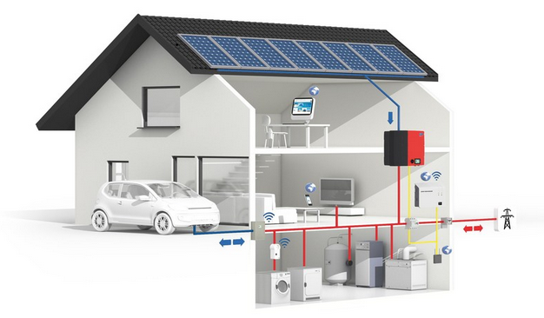
Program Nová zelená úsporám Light
C﻿O BUDETE POTŘEBOVAT DOLOŽIT K ŽÁDOSTI?
Fotodokumentaci stavu před realizací
Odborný posudek, který Vám zhotoví zaměstnanec MAS
Doklad o vlastnictví bankovního účtu (postačí výpis)
Potvrzení o přiznání důchodu, invaliditě 3. stupně nebo příspěvku na bydlení
Zpráva o instalaci OZE, kterou Vám potvrdí dodavatel solárního systému
Pro elektronické podání žádostí je potřeba zřízený účet v systému AIS – se zřízením Vám bezplatně pomohou zaměstnanci MAS MTJ.

Slide 7
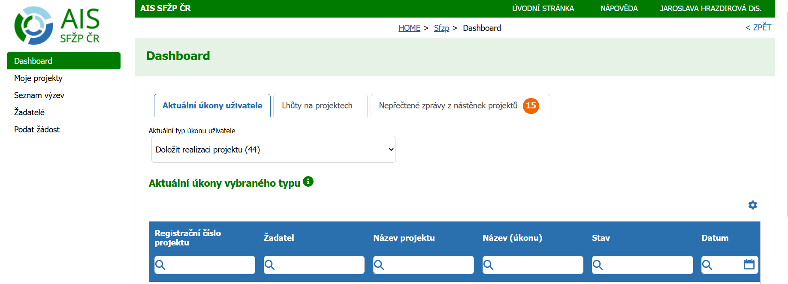
Program Nová zelená úsporám Light
Žádost se podává pouze elektronicky v systému AIS SFŽP ČR – je třeba si zde zřídit přístup dle manuálu nebo s pomocí zaměstnanců MAS.

Slide 8
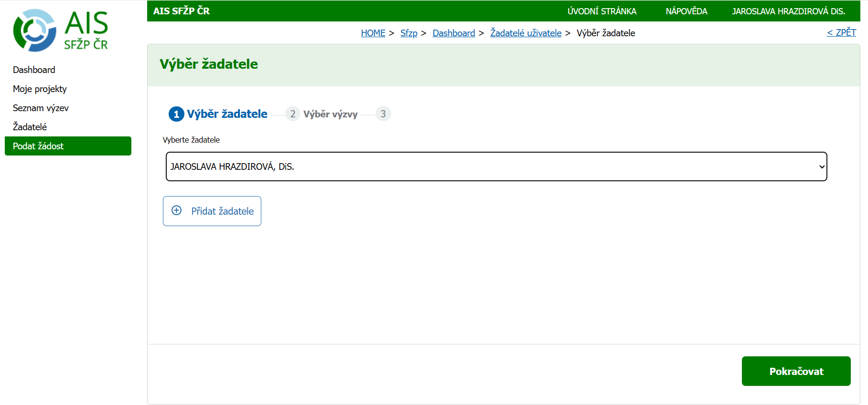
Program Nová zelená úsporám Light
Podat žádost může žadatel sám nebo s žádostí pomohou zaměstnanci MAS

Slide 9
Program Nová zelená úsporám Light
V dalším kroku je nutné označit příslušnou výzvu.
Další postup viz manuály na webu NZÚ: https://novazelenausporam.cz/jak-na-to/navody/

Slide 10
Přehled vyplacených žádostí Nová zelená úsporám Light k 3. 11. 2023
Stav žádosti | Počet žádostí k 3. 11. 2023 | Výše proplacené dotace
Probíhá realizace | 94 | 10 294 000 Kč
Úspěšně ukončené | 38 | 3 112 000 Kč
Celkem | 132 | 13 406 000 Kč

Slide 11
Kontakty na bezplatné poradce NZÚL MAS MTJ:
Jaroslava Hrazdirová, DiS., tel. 792 339 499,
mail: mas.mtj@seznam.cz
kancelář: Třebovská 809, 56943 Jevíčko
Tetiana Pletnova, tel. 730 175 168,
mail: nzul.mtj@seznam.cz,
kancelář: ul. Komenského 371/46, 571 01 Moravská Třebová
Petr Klíč, tel. 774 714 271,
mail: klicpeta@seznam.cz
Webové stránky MAS MTJ: https://masmtj.cz/

Slide 12
Důležité odkazy:
Web NZÚL: https://novazelenausporam.cz/nzu-light/
Odkaz na všechny potřebné dokumenty:
https://novazelenausporam.cz/dokumenty/nzulight/
Odkaz na systém AIS SFŽP ČR: https://zadosti.sfzp.cz/
Další postup viz manuály na webu NZÚ:
https://novazelenausporam.cz/jak-na-to/navody/

Slide 13
Děkuji za pozornost
Bc. Miroslava Šejnohová, tel. 725 762 948,
mail: mas.mtj@seznam.cz, reditelka@masmtj.cz
kancelář: Třebovská 809 (nad HRUŠKOU), 56943 Jevíčko

